Slide 1
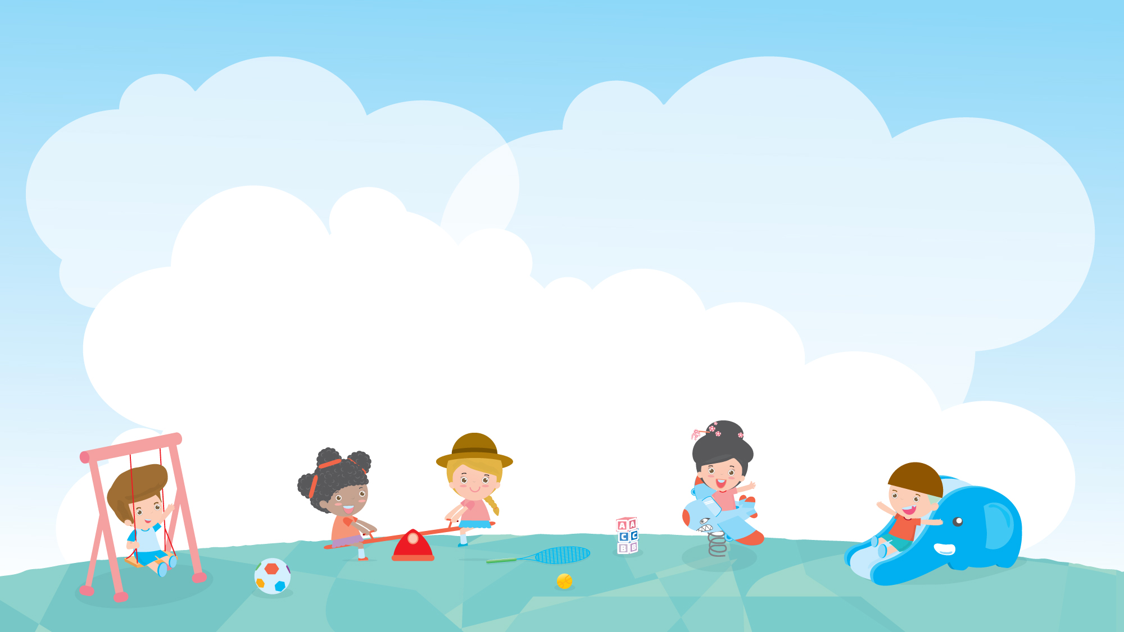
세계 여러 나라의 전통놀이를 활용한
부모-자녀 상호작용 놀이 활동
동작을 따라해요 – 짝짜꿍 곤지곤지

Slide 2

11회기
동작을 따라해요 – 짝짜꿍 곤지곤지
활동수준ㅣ
★☆☆(쉽게 할 수 있어요!)
놀이
영역
신체·건강
인지·언어
자녀
연령
0~1세
2세
사회·정서
예술·표현
3~5세
6~7세
놀이
목표
소리를 듣고 반응해요
움직이는 모습에 관심을 두고 따라 할 수 있어요
놀이
자료
‘인사송’과 ‘짝짜꿍’ 음원과 악보

Slide 3

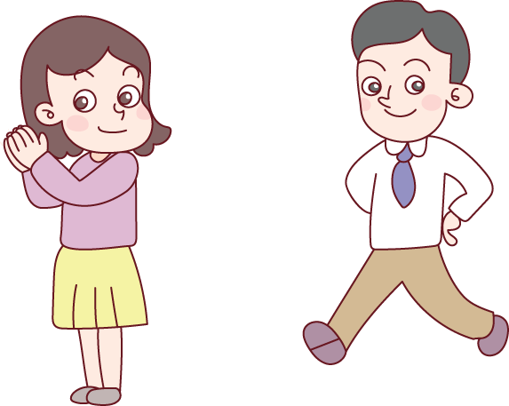
11회기
동작을 따라해요 – 짝짜꿍 곤지곤지
에피소드
엄마가 두 손을 마주칠 때마다 ‘짝짝짝’ 소리가 나요.
아빠가 걸을 때마다 ‘쿵쿵쿵’ 소리가 나요.
이 소리는 어디서 오는지 언제 무슨 소리가 나는지 전통이는 궁금해졌어요.

Slide 4


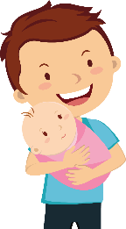
11회기
동작을 따라해요 – 짝짜꿍 곤지곤지
마음을 열어요
활동을 시작하기 전 간단한 율동과 함께 이중언어코치와
엄마, 아이가 함께할 수 있는 ‘인사송’을 부르며 서로 정답게 인사를 나눠요
오늘 활동을 소개하며, 원형으로 앉을 수 있도록 자리를 안내해주세요

Slide 5
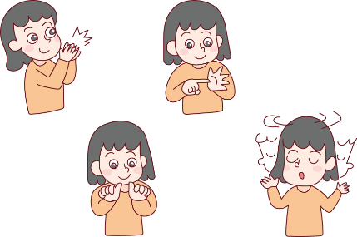
11회기
동작을 따라해요 – 짝짜꿍 곤지곤지
놀이활동
도입
'짝짜꿍' 노래에 맞춰 두 손을 마주치며 손뼉을 쳐요
10분
손뼉을 세게, 약하게, 또 혼자서 둘이서 등 다양한 방법으로 쳐 봐요
손뼉 치는 행동과 함께 박자에 맞춰 '짝짜꿍' 소리를 내요
· 영아가 소리에 관심을 두고 따라 할 수 있도록 해요
· 영아가 소리에 집중하도록 다양한 방법(크게, 작게, 세게, 약하게 등)으로 손뼉을 쳐요
※
연계놀이 : 짝짜꿍, 곤지곤지, 죔죔, 도리도리, 코코코

Slide 6
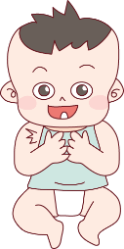
11회기
동작을 따라해요 – 짝짜꿍 곤지곤지
놀이활동
전개
'곤지곤지', '죔죔'놀이에 관해 알아보고 아이와 함께해요
30분
· 곤지곤지는 왼손 손바닥에 오른손 집게손가락을 댔다 뗐다 하면서 해요
· 죔죔은 주먹을 쥐었다 폈다 반복하면서 ＂죔~죔"이라고 말해요
'곤지곤지', '죔죔' 놀이를 연결 동작으로 해요
· 아이가 혼자 하기 어려워하면 엄마가 옆에서 함께해주세요
'도리도리' 놀이를 알아보고 아이와 함께해봐요
· 머리를 좌우로 흔들며 "도리도리"해요
※
연계놀이 : 짝짜꿍, 곤지곤지, 죔죔, 도리도리, 코코코

Slide 7
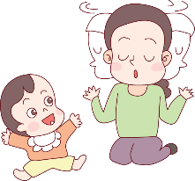
11회기
동작을 따라해요 – 짝짜꿍 곤지곤지
놀이활동
휴식
엄마가 놀이 활동에 관해 궁금한 점이 있다면 이중언어 코치에게 질문해도 좋아요
10분
마무리
1쌍(엄마-자녀)씩 돌아가며 노래에 맞춰 지금까지 배운 동작을 연결해서 해봐요
다른 가족들도 함께 따라서 해요
10분
· 노래에 맞춰 "짝짜꿍", "곤지곤지", "죔죔", "도리도리"를 연결 동작으로 해요
· 다른 가족들은 앞에 가족이 하는 모습을 보고 따라 해요

Slide 8
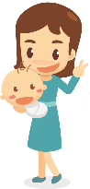

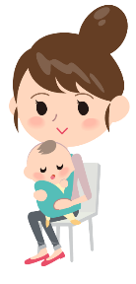
11회기
동작을 따라해요 – 짝짜꿍 곤지곤지
마음을 나눠요
말소리와 동작 연계 놀이를 하면서 재미있었던 점, 어려웠던 점 등을
이야기 나눠 보세요
엄마 나라의 말에 언어 〮신체 놀이할 때 사용하는 재미있는 의성어, 의태어가
있다면 함께 들려주세요

Slide 9
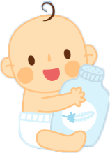
11회기
동작을 따라해요 – 짝짜꿍 곤지곤지
놀이 응용하기
놀이활동이
아이에게 어려울 때
동요를 들으면서 노래에 맞춰 ‘짝짜꿍, 곤지곤지, 죔죔, 도리도리’를
연결 동작으로 해요
놀이활동이
아이에게 쉬울 때
소리의 크기(점점 작게, 점점 크게), 박자(점점 빠르게, 점점 느리게) 등을
다양하게 조절하여 아이와 함께 놀이로 진행해요. 또한, 좀 더 다양한 의성어,
의태어를 찾아보고 활동으로 연계해요

Slide 10
11회기
동작을 따라해요 – 짝짜꿍 곤지곤지
가정에서는 이렇게 놀아주세요
엄마 나라의 말로 해봐요
손 / 왼손 / 오른손 / 손바닥 / 손가락 / 주먹 / 손뼉 / 머리
확장놀이
일상생활과 관련된 의성어, 의태어를 함께 찾아보고 어떤 소리가 나는지 들어보고 자유롭게
표현해보는 놀이를 해요
아빠 함께해요
주변에 소리가 나는 물건을 찾아 아이와 함께 움직이며 다양한 소리를 표현해 주세요
(예, 문을 두드리며 ‘똑똑똑’, 책상을 치며 ‘쿵쿵쿵’ 등)

